Slide 1
Solberga Förr och nu
Gunilla Roxby Cromvall

Slide 2
Stadsdelen Solberga
Beslut i kommunfullmäktige 1947
Stadsdelen har fått sitt namn efter Brännkyrka sockens prästgård, omnämnd i jordebrevet redan 1539 som ”prestebolet”.
1725 ersattes namnet av Sohlberga. Det namnet tros ha kommit av läget vid sidan av ett berg – söderläge

Slide 3
Solberga stadsdel
Älvsjövägen
Kontrollvägen
Älvsjö stationsgata/Göta landsväg
Stambanan
Västbergavägen.

Slide 4
Torpet, fattigstugan och Lerkrogen
Lerkrogen låg vid Lerkorgsvägen – Apelsinlunden Göta Landsväg och flyttades till nuvarande plats 1987
Fattigstugan låg vid viadukten Göta landsväg, nära Åbyleden.
Det enda torp som är dokumenterats är Kämpetorp.

Slide 5
En historisk plats
De första människorna i Stockholmstrakten ca 2000 år före Kristus födelse.
De flesta av järnåldersgårdarna bör ha legat i anslutning till Göta landsväg, vilket man även ser på en häradskarta 1869-71 som borde i huvudsak stämma med den medeltida bosättningen.
Gravplatsen antas härstamma från folkvandringen och vikingatiden, den äldsta från 400 talet.
På 1000-talet upphörde Södertörn att vara en ö, ”Tören” genom den landhöjning som skedde succesivt.
Idag räknas dock Södertörn återigen som en ö!
Kyrkan i Vantör antas uppförts någon gång på 1100-talet. Efter att den byggts om och brunnit några gånger ändrades namnet till Brännkyrka kyrka.
Det gamla prästbostället ligger i kanten av Solbergaskogen.
Marken tillhörde Västberga gård.

Slide 6
Solberga prästgård med tvättstuga och bastu.
Ovanför den gamla Prästgården
Finns en ruin efter en bastu och tvättstuga.
Där växer det fortfarande kulturväxter som vildtulpan och Mahonia.
På trettiotalet bodde en familj här med två barn. Pappan arbetade på gården.
Stugan innehöll ett rum och kök med en liten veranda.
Senare bedrevs där scoutverksamhet tills stugan brann ner

Slide 7
Södra Folkparken- Folkparksvägen- Föreningen Södra Folkparken.
Folkparkerna bildas av arbetarrörelsen under slutet av 1800 talet.
Södra Folkparken anlades 1915, invigd Hjalmar Branting
Parken hade plats för 2 000 personer
1927 brinner en hel del ner
Johan Lindgren (Gröna Lunds ägare) köper konkursboet
1927 blev det 70 000 besökare.
1944 köper staden marken för att bygga lägenheter.

Slide 8
Solberga stadsdel bildas, en idé om Folkhemmet
Stor inflyttning till Stockholm
Solbergamarken köps in 1935-1937.
Kyrkan ägde marken närmast stambanan och ville inte sälja.
Andra världskriget kom skrinlade planerna på stadens utbyggnad.
Staden skulle byggas ut längst med T-banan
Solberga byggdes för arbetskraft till Västberga industriområde.
1946 beslöt kommunfullmäktige att stadsdelen bildades, då bodde här 585 personer
Från tyska influenser om bostadsbyggandet innan andra världskriget ersattes de av influenser från engelska och amerikanska modeller.
Grannskapsenheter och nya ABC (arbete, bostad, centrum) städer och förorter.
Färgsättningen blev mustigare med spritputsade fasader

Slide 9
Solberga byggdes 1947 - 1952
Solberga planerades för 5 000 människor
Två centrum byggs i Solberga, Kristalltorget, arkitekter Reinius och Backström
Klacktorget och omgivande hus ritas av arkitekterna Paul Hedqvist och bröderna Ahlsén och HSB.
Höghuset var tänkt att bli ett kollektivhus och ett landmärke för centrumanläggningen.
1952 byggdes de 20 talet villor som finns i Solbergas östra kant.
Egnahemsvillor i hörnet Älvsjövägen Kontrollvägen och från Kämpetorpsskolan
En huvudgata – Folkparksvägen.
Från denna sidogator i den södra delen döpta till olika skonamn, i den norra delen döpta till ädelstensnamn.
Husen placerades i den kuperade terrängen i samma riktning som bergsryggarna.
Där terrängen var för svår byggdes istället punkthusen.
Bostäderna grupperades med gårdar – grannsämjan.
Lägenheterna var ljusa genom fönster i minst två lägen.

Slide 10
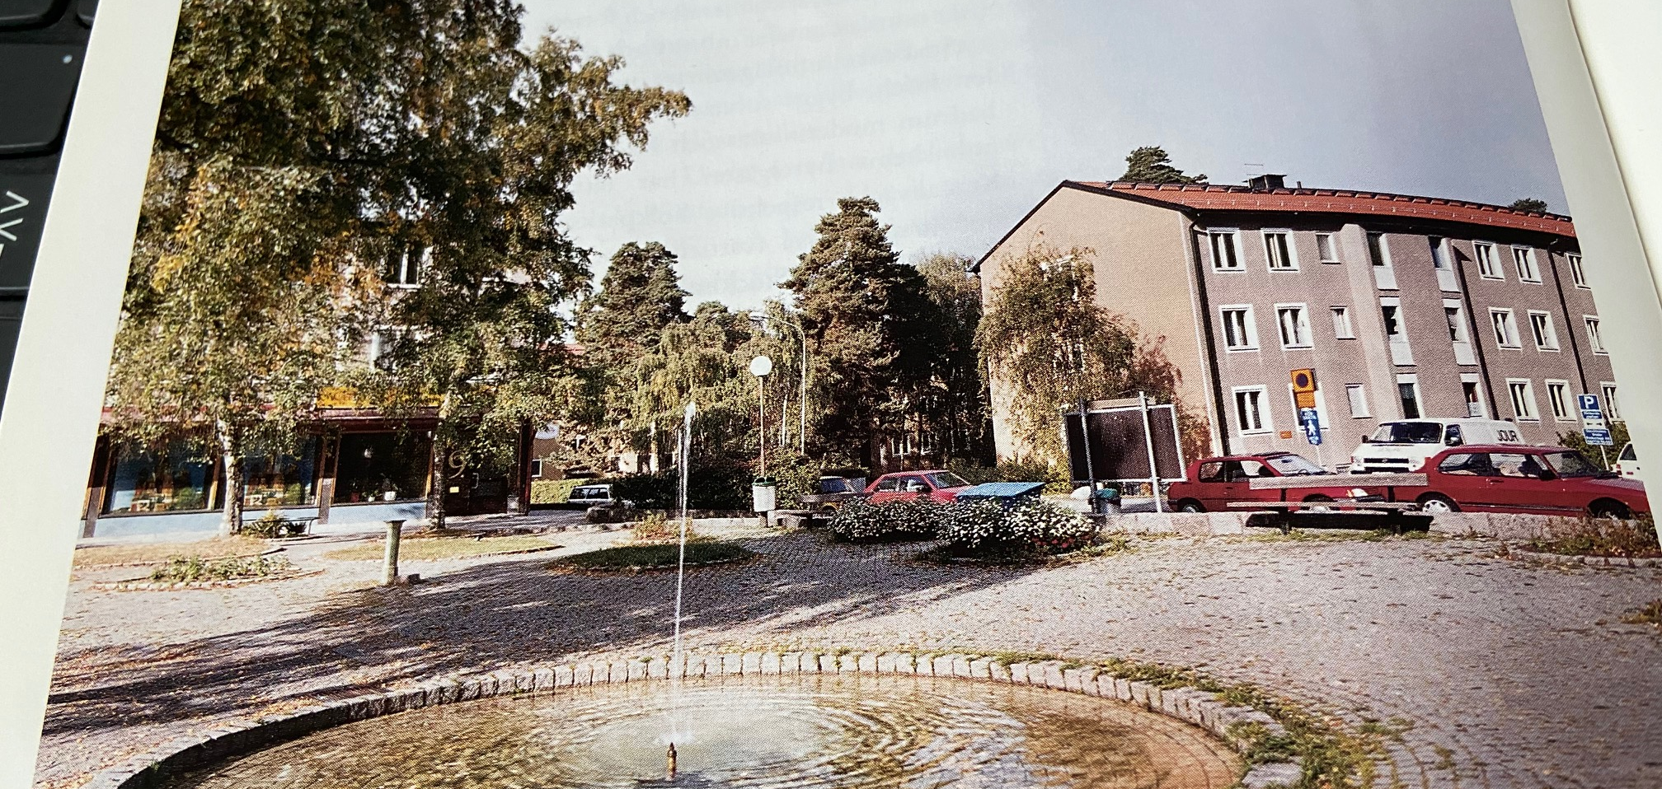

Slide 11
Kristalltorget

Slide 12
Norra delen, Kristallvägen, Rubinvägen och Safirgränd
Arkitekterna Backström och Reinius.
Nyskapande arkitekter, har ritat både Danviksklippan och terrasshusen vid Gröndal.
Ritade senare Vällingby och Farsta Centrum m.m.
Lägenheterna är funktionella, luftiga och trivsamma

Slide 13
Sulvägen övre delen
Ritas av arkitektbröderna Erik och Tore Ahlsén.
Byggs ut som andra etappen
Ljusa och luftiga lägenheter
Mindre rum
Socialt och konstnärligt levande funktionalism.
Ritar också Årsta centrum

Slide 14
Stövelvägen och nedre Sulvägen
Arkitekterna
Sök er ej till Stockholm, 21 000 söker förgäves bostad
HSB arkitektkontor, bl.a. Sven Markelius.
Vann andra pris i stadsplanetävlingen efter att ha ritat ett antal HSB hus och husen i Kristineberg och Fredhäll.
Markelius är upphovsman till det första kollektivhuset i Stockholm

Slide 15
Klackvägen och Pliggvägen, Folkparksvägen
Ritas av arkitekten Paul Hedqvist
Han ritade senare också Solbergaskolan (färdig 1953) och Kämpetorpsskolan
På 30-talet ritade han Västerbron och Tranebergsbron
Skatteskrapan på Söder
DN huset i Mariehäll

Slide 16
Förbindelsen till Älvsjö Centrum
1955 motionerades det i stadsfullmäktige att öppna vägförbindelse till Älvsjö station
En folkopinion restes stäng av Folkparksvägen för genomfartstrafik
1960 byggs Solberga sjukhus –

Slide 17
Ungdomsgårdar i Solberga
Den första låg i källaren till ett hus på Kristalltorget
Senare låg ungdomsgården på Safirgränd men brann ner i början av 70 talet.
Återuppstår på 80 talet som en fritidsgård och förskola
Ungdomsgården läggs ner efter 3 mandatperioders strid ca år 1999?
Är nu en förskola i alla våningsplan.
Ersätts av ungdomens hus vid Älvsjö C

Slide 18
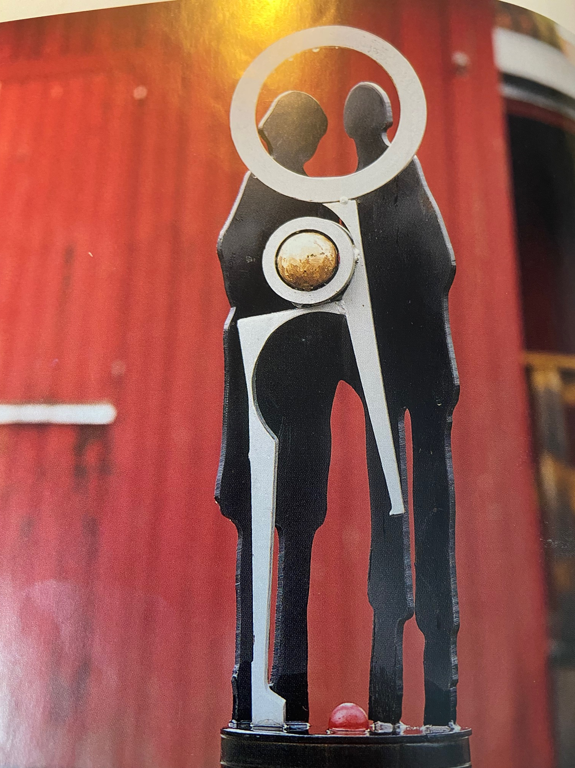

Slide 19
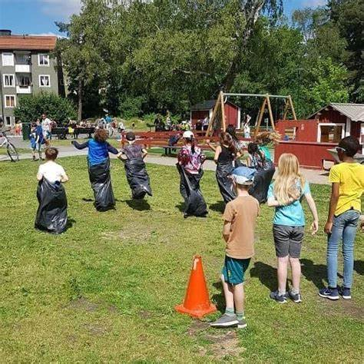

Slide 20
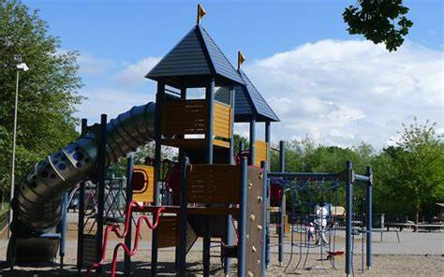

Slide 21
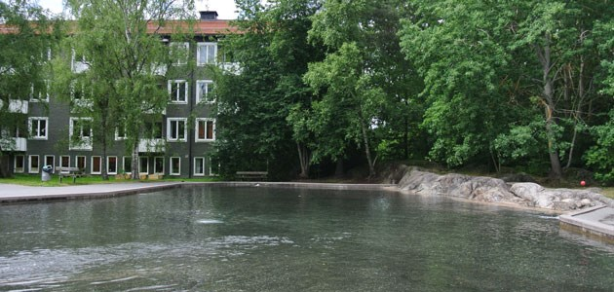

Slide 22
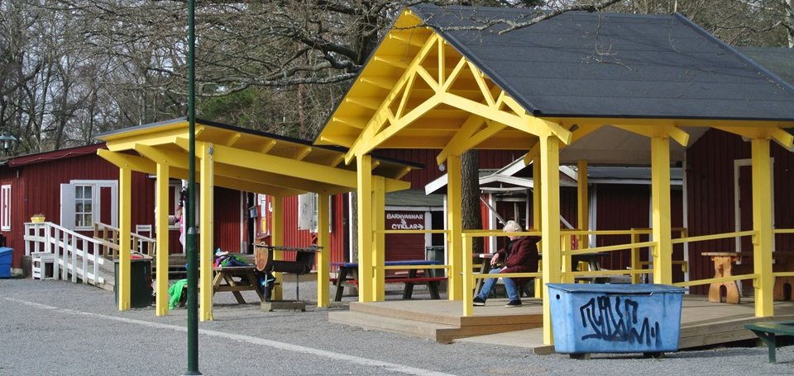

Slide 23
Apelsinlunden
Staden köper marken av kyrkan i Östra Solberga.
Marken kallades tidigare Varpaängen
Området får sitt namn av färgen på husen, Apelsinlunden
1970 är det inflyttning i (Hyreshus) därefter Svenska bostäders 34 hus och 412 lägenheter.
Gatunamnen blir återigen tema på sko.
Ombildas till bostadsrätter på 2010 talet.

Slide 24
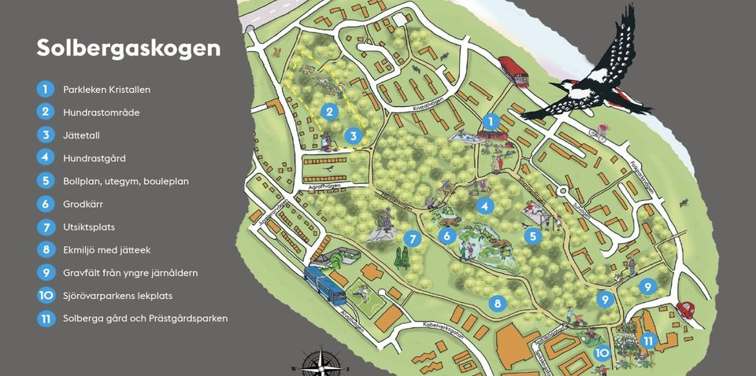

Slide 25
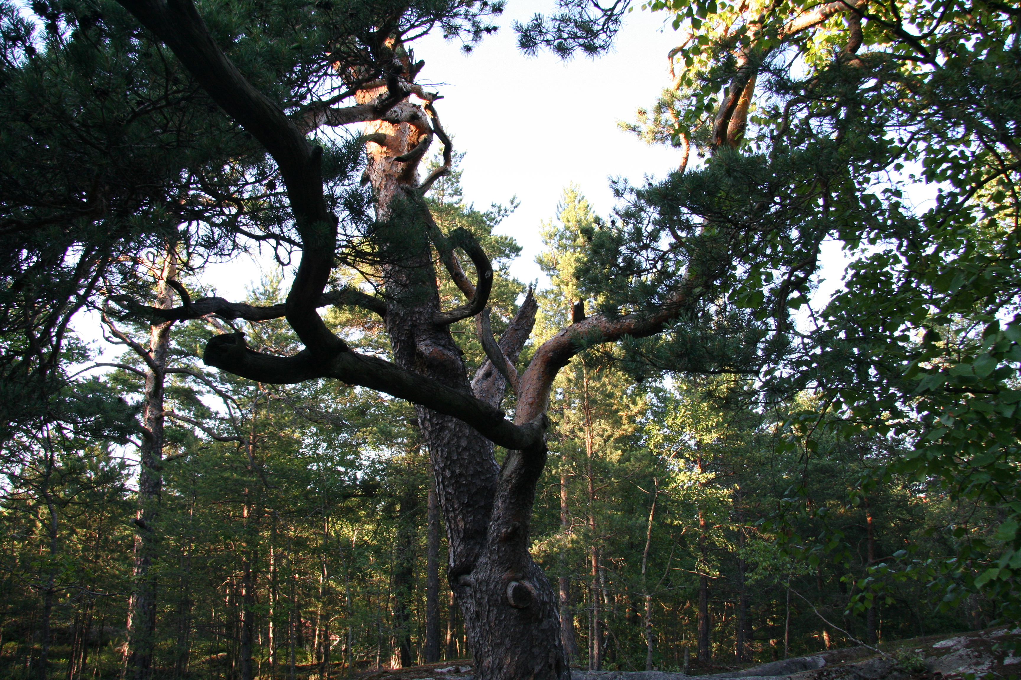

Slide 26
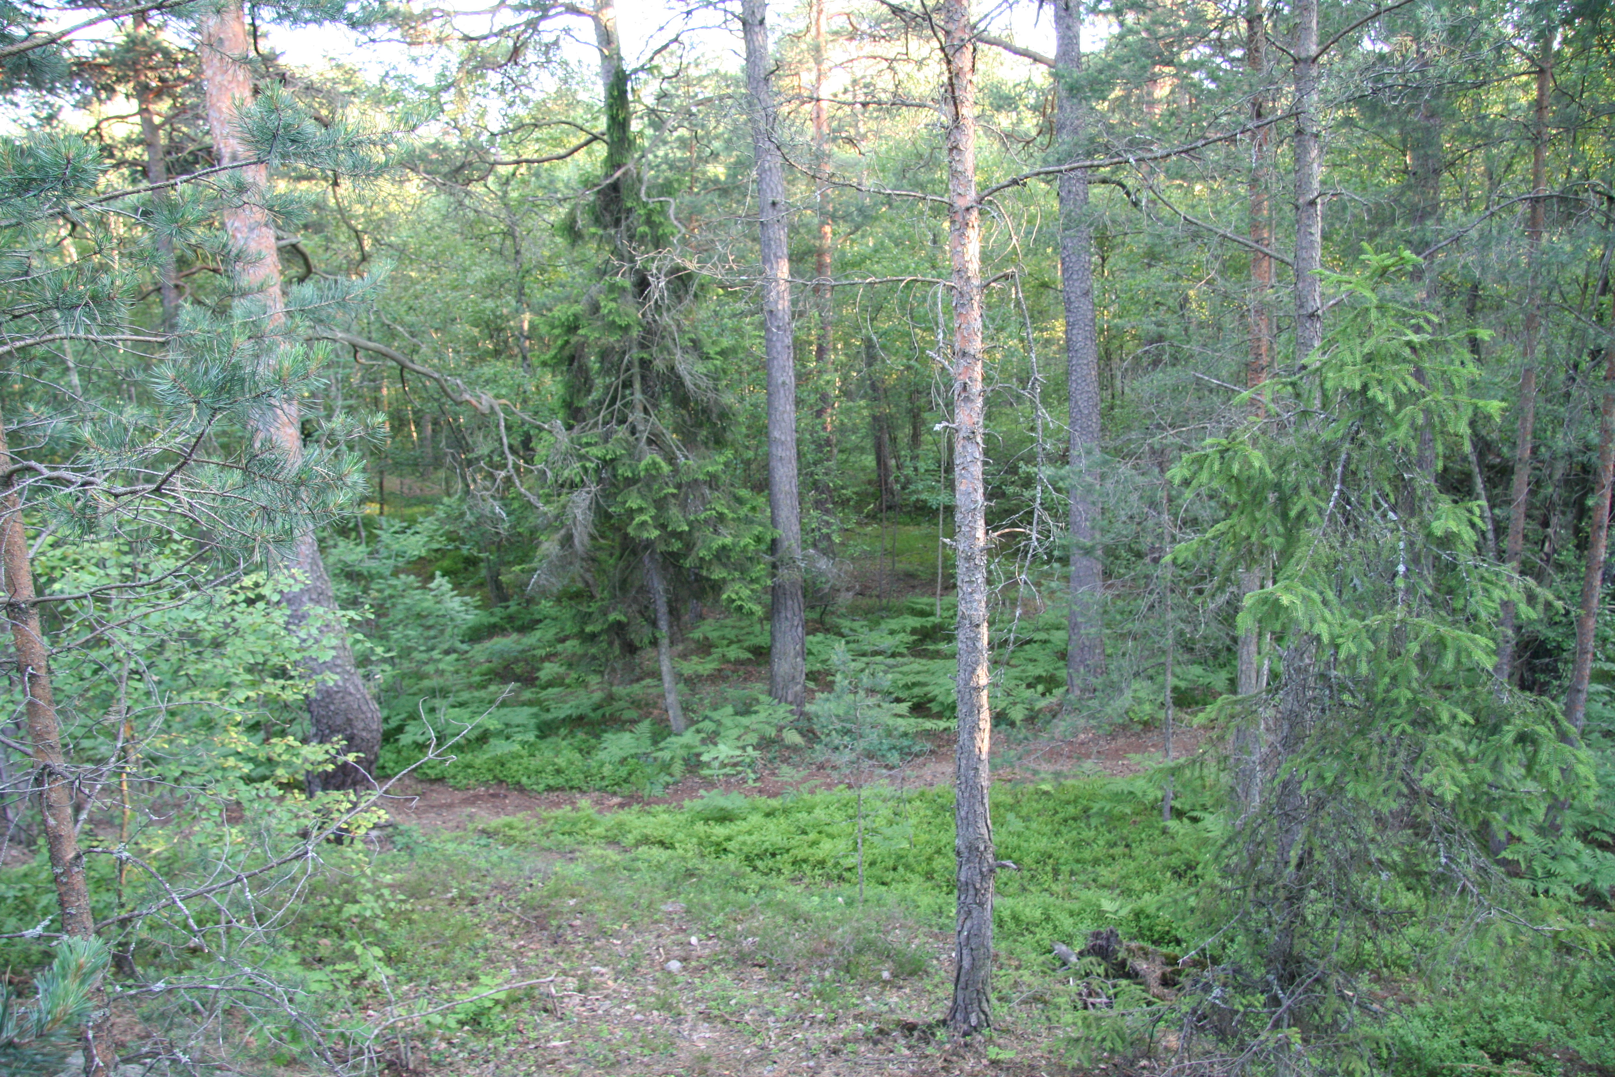

Slide 27
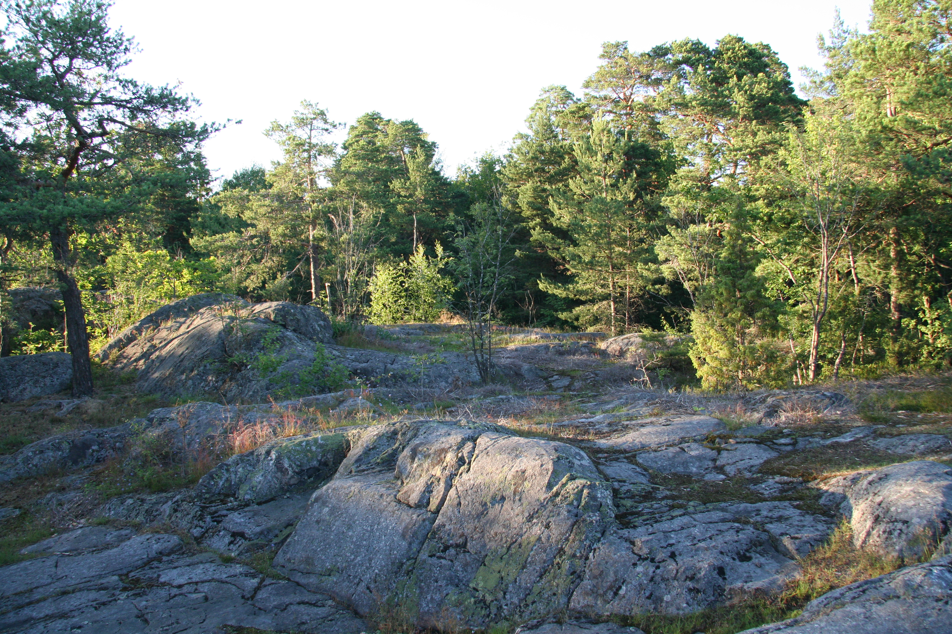

Slide 28
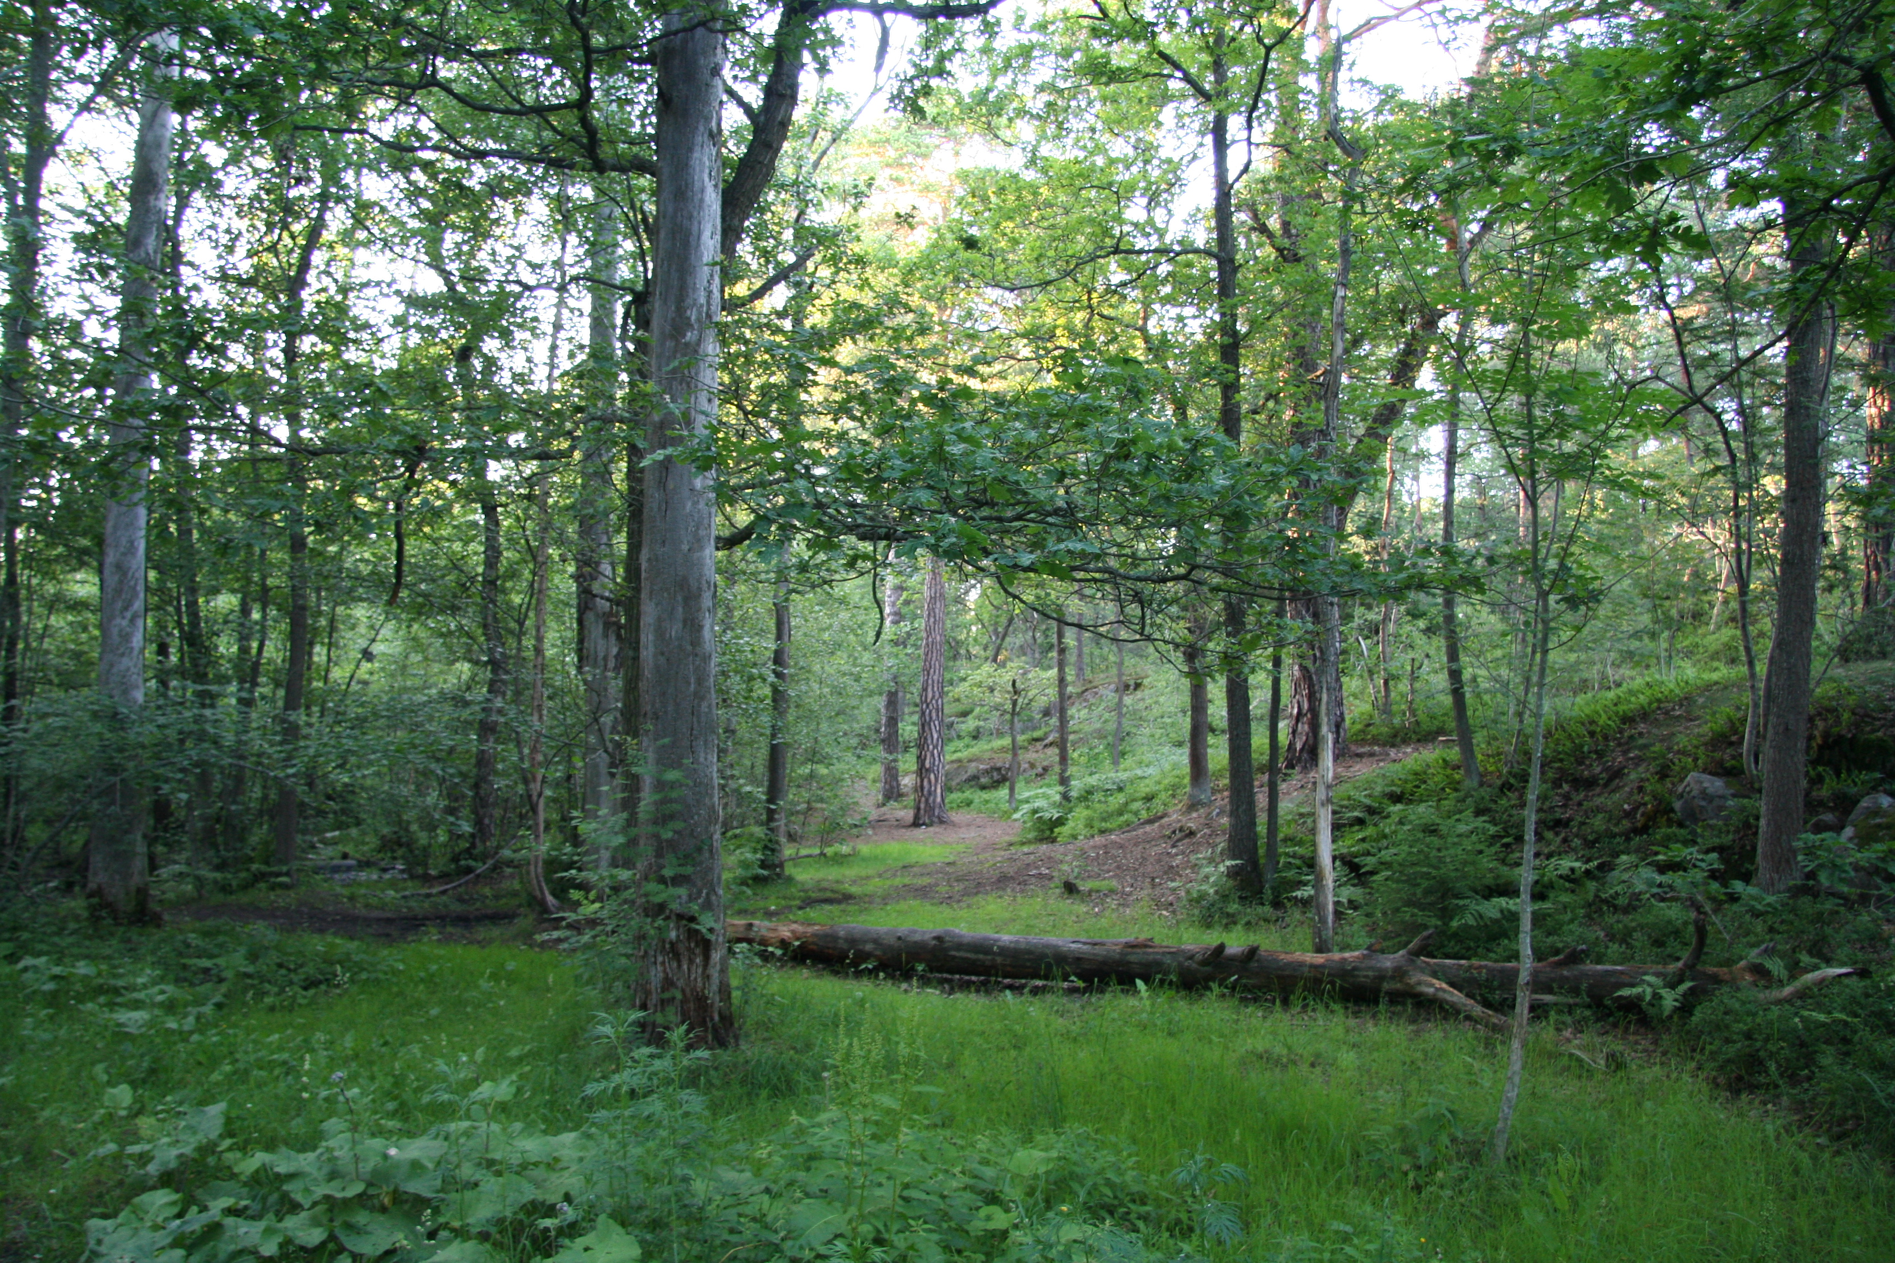

Slide 29
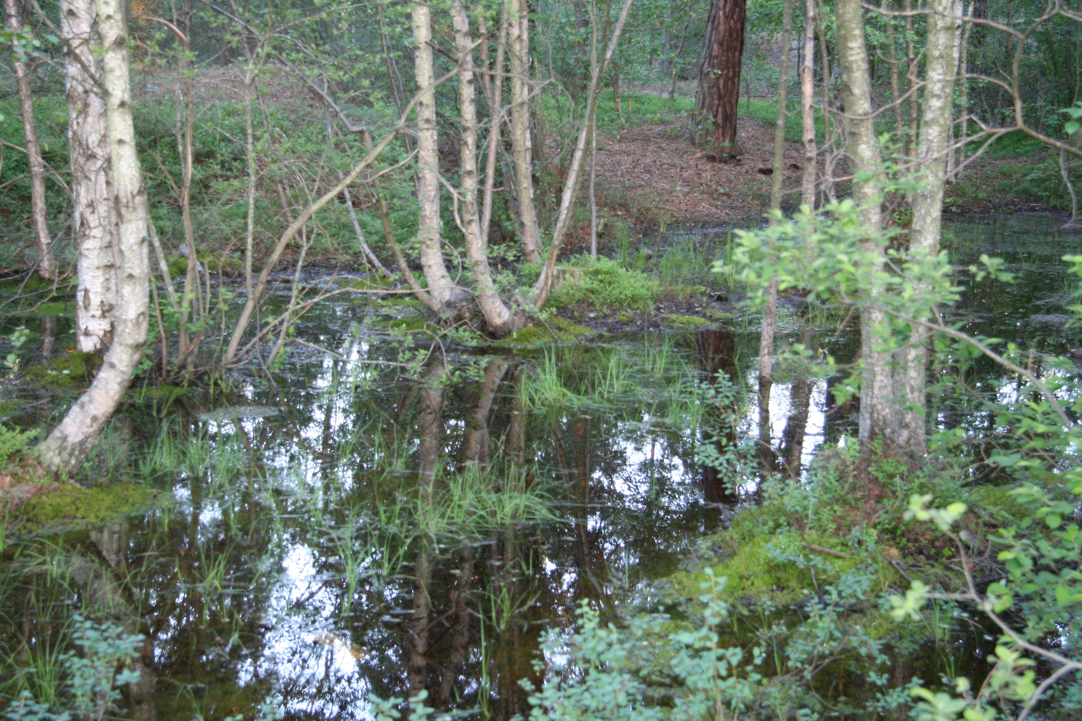

Slide 30
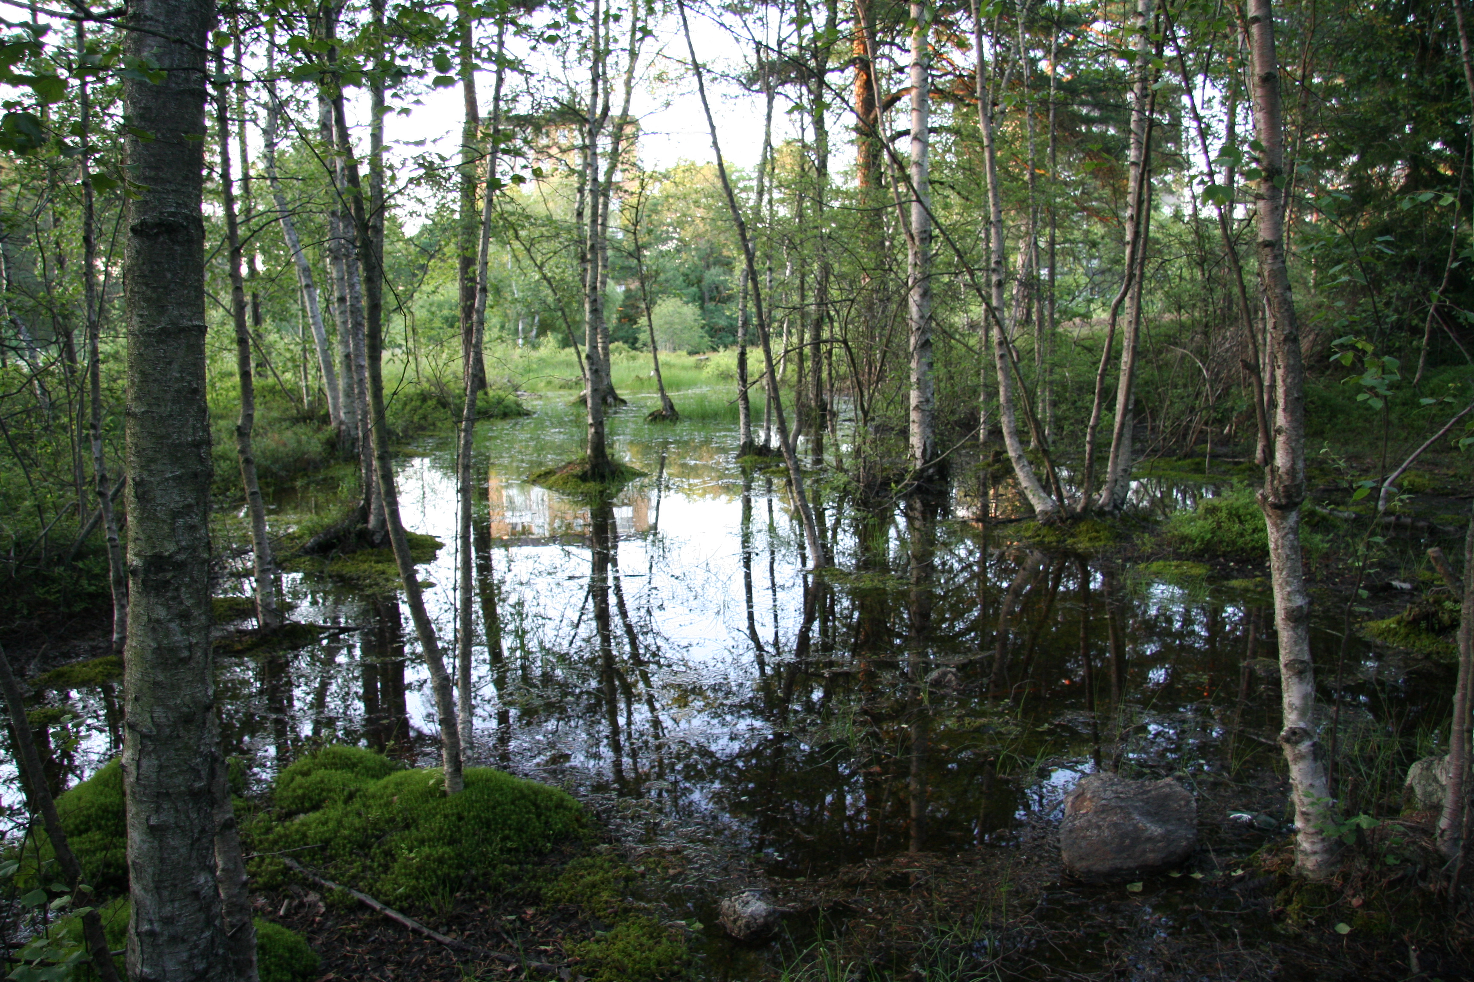

Slide 31
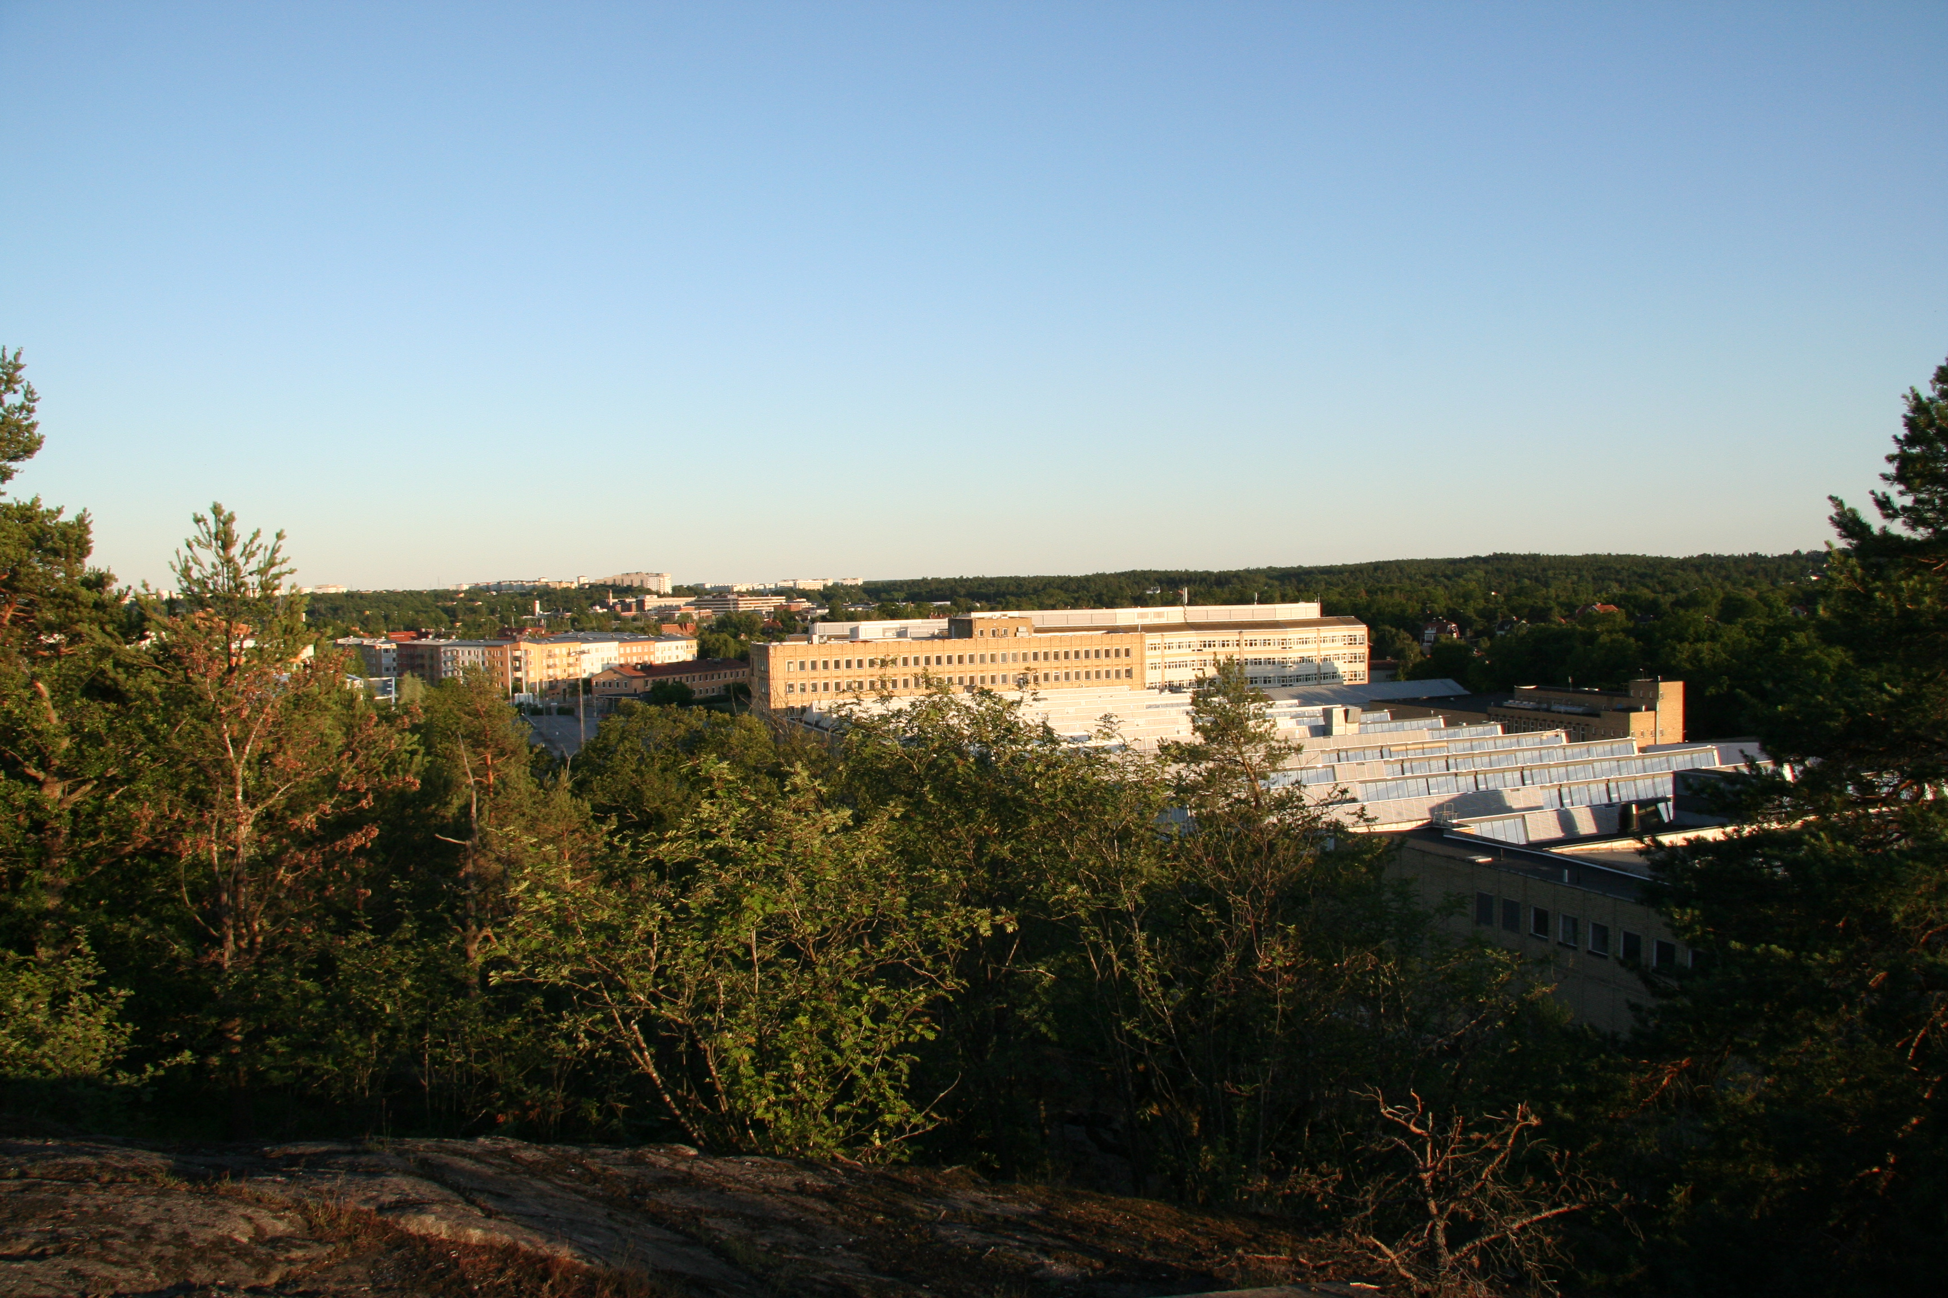

Slide 32
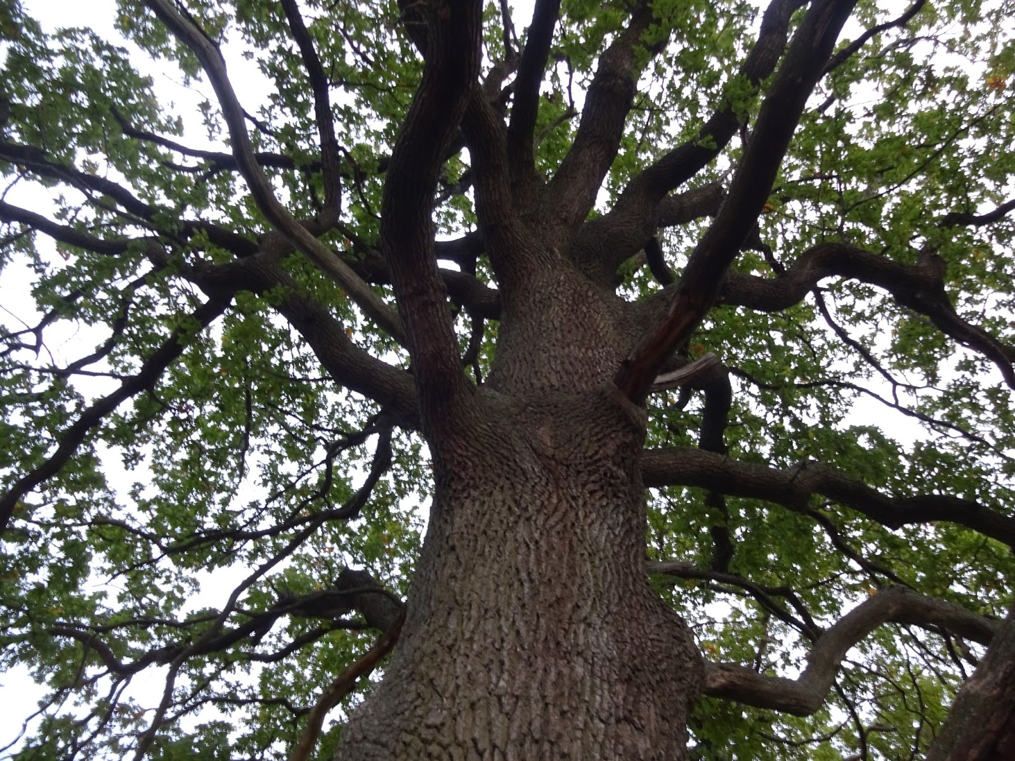

Slide 33
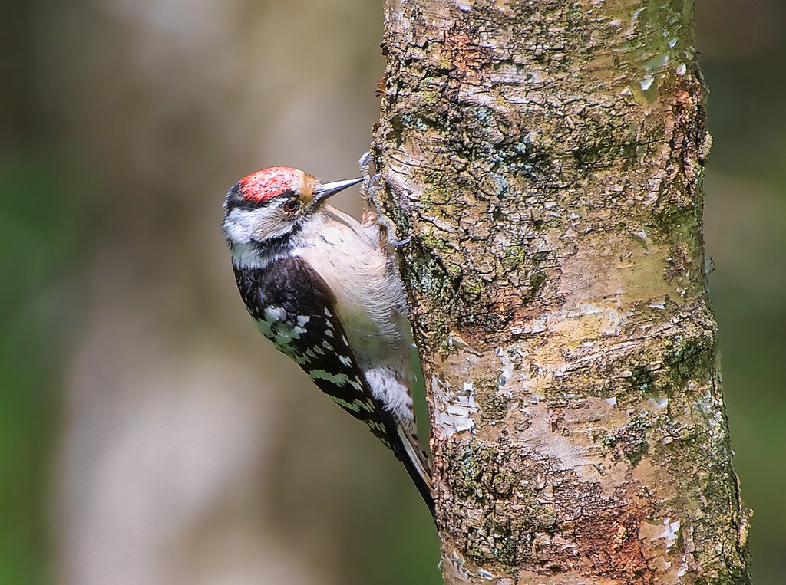
Fåglar
Talgoxe
Nötväcka
Steglits
Blåmes
Koltrast
Skata
Grönfink
Trädkrypare
Björktrast
Större hackspett
Mindre hackspett (rödlistad)
Grönsiska
Gråsparv
Nötskrika
Rödhake
Stenknäck
Gråsiska
Ringduva
Stare
Gråkråka
Kaja
Tamduva
Gråhäger
Gråtrut
Fiskmås
Korp
Domherre
Stjärtmes
Sidensvans
Bofink
Rödvingetrast
Taltrast
Sädesärla
Gärdsmyg
Tofsmes
Kungsfågel
Svarthätta
Svartvit flugsnappare
Rödstjärt
Tornseglare
Lövsångare
Duvhök
Grå flugsnappare
Ärtsångare
Sparvhök

Slide 34
Mossor och lavar
Björnmossa
Vitmossa
Husmossa
Krushättemossa (signalart)
Islandslav
Renlav
Dessutom:
Mistel
Svampar
Det här fotot av Okänd författare licensieras enligt CC BY-SA

Slide 35
Djur
Rådjur
Grodor
Salamander
Hare
Tysk skogshare
Igelkott
Fladdermöss
Räv
Ekorre
Ibland på besök.
Älg
Varg
Lokatt

Slide 36
Älvsjö centrum – Prästänget.
Projektering påbörjades 1979
HSB 163 lägenheter
Bostadsrättsföreningen Kupan 52 lägenheter i två punkthus
Krukan 111 lägenheter i tre och fyravåningshus
Familjebostäders 587 lägenheter.
Sedan byggs Älvsjö centrum om och till.
Älvsjöstaden byggs till
Solberga förtätas
Viktiga grönstråk för insekter, fåglar, däggdjur försvinner.

Slide 37
Detta har byggts till
55 plusboende på Stövelvägen Bostadsrättshus vid Kristalltorget
Stockholmshems hus på Sulvägen.
Höghus och smalhus vid Klacktorget
Stockholmshems hus Kristallvägen 158-160
4 nya höghus vid Rubinvägen
Kvarteret Tåhättevägen/Skodonsvägen
Toffelbacken, mot kyrkogården.
Ett Stockholmshus kvarteret Karneolen
Bygglov för kvarteret Tåjärnet

Slide 38
Befolkningsmängd
När stadsdelen planerades bodde det 585 personer
Idag bor det 12 288 personer
2025 15 878 personer
Solberga projekterades för 5 000 boende
Som mest efter inflyttning på 50 talet bodde här 7 000 personer
Som lägst kring 80-90 tal var det drygt 4 500 personer som bodde i Solberga

Slide 39
Mer planeras
Rosenstenen 1 och Snabelskon 2 med tillhörande P-platser på Kristallvägen. Bygglovet indraget av MoMÖ.
Månstenen – bygglovet förfallit? PEAB 3 hus
Norra Folkparken , Folkparksvägen 4 punkthus, Safirgränd 2 punkthus = 110 lägenheter
Cirkusplatsen – Hotellhem 110 lägenheter
Toffelbacken 4 punkthus med 100 bostäder.
Snabbspårväg.
Hotell och kontor upp till 22 våningar Folkparksvägen/Kontrollvägen. Diamantsliparen.
Taffeljärnet (Panncentralen) 90 lägenheter.
Kabelverket 55 lägenheter
Prästgårdsparken 580 lägenheter
Älvsjövägen 685 lägenheter
Trätoffeln 4 punkthus 100 bostäder
Panncentralen 80 bostäder.
Mässtunneln
Tunnelbanan

